Slide 1
LIO-SAM code analysis
imuPreintegration.cpp
imageProjection.cpp
featureExtraction.cpp
mapOptimization.cpp
발표자 : 이담

Slide 2
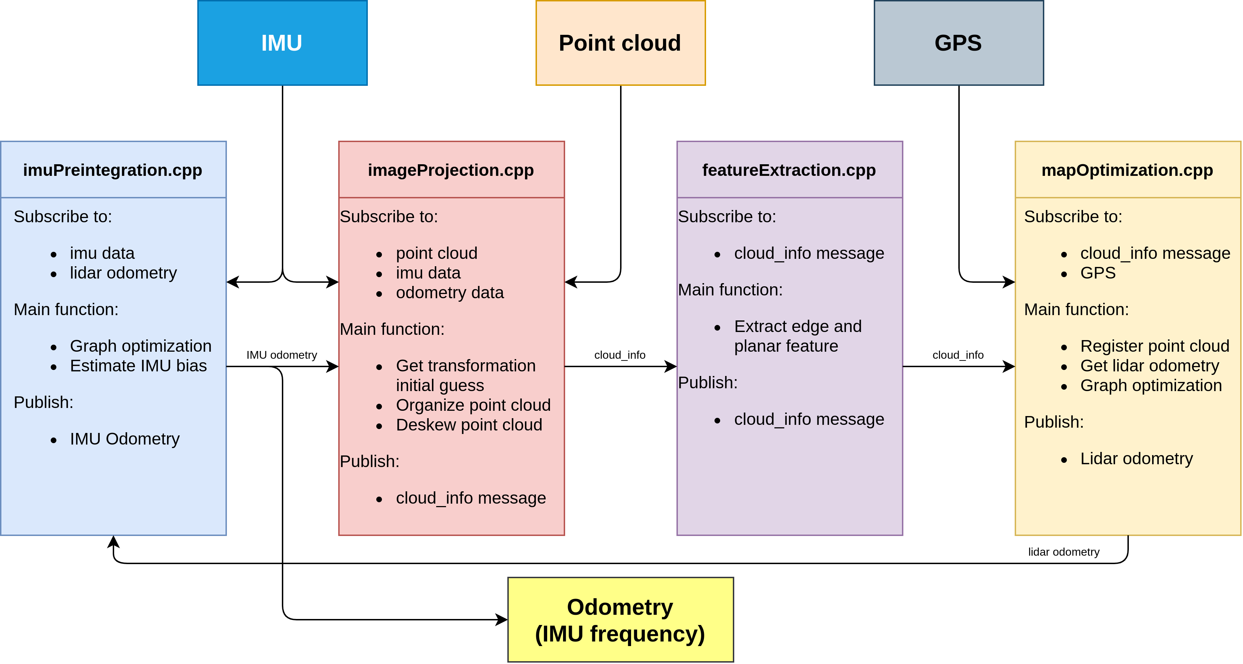
Concept Mapping

Slide 3
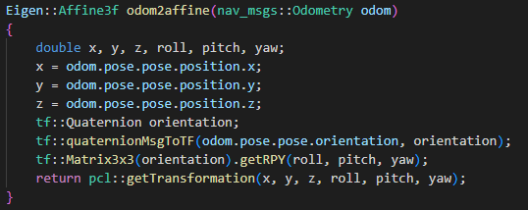
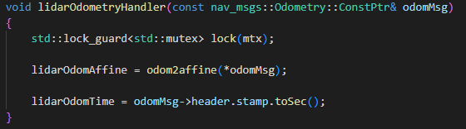
imuPreintegration.cpp
class TransformFusion
TransformFusion() subLaserOdometry, subImuOdometry / pubImuOdometry, pubImuPath
odom2affine odom으로부터 x, y, z, r, p, y(transformation)얻음
lidarOdometryHandler lidarOdomAffine=odom2affine(*odomMsg)
Notes:
Odom2affine 함수를 사용한다는 말은 => getTransformation 이라는 뜻 즉 최종적으로 odom으로부터 x,y,z,roll,pitch,yaw얻는다는 뜻

Slide 4
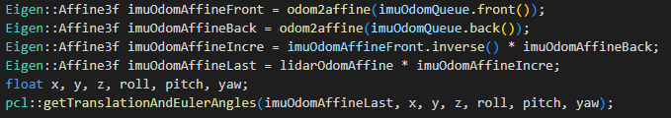
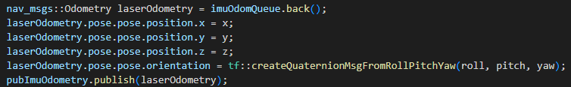
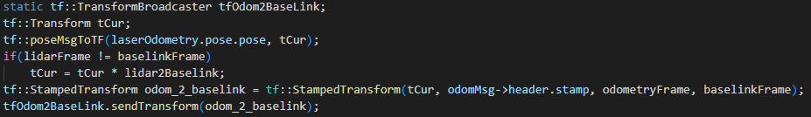
imuOdometryHandler
① imuOdomAffine = odom2affine함수에 imuOdomQueue를 사용
현재 imu odometry pose = 가장 가까운 laser odometry pose x imu odometry incre 변환
② laserOdometry = imuOdomQueue.back();으로 여기서 x,y,z뽑고, orientation의 rpy에서 quaternionMsg뽑아서 pubImuOdometry
③ TF odom to baselink = laserOdometry의 pose를 tCur로 tf
stampedTransform <input, timestamp, frameid, childid>
④ imuPath 설정

Slide 5
class imuPreintegration
gtsam::Pose3 imu2Lidar(lidar>imu) gtsam::Pose3 lidar2Imu(imu>lidar)
IMUPreintergration() subImu, subOdometry / pubImuOdometry 및 noise, covariance 설정 및 PreintegrationParams=p
imuIntergratorImu_ : imu msg thread, imuIntergratorOpt_ : optimization
Notes:
Opt에서는 integrator하고 optimization하고 / imu 에서는 opt한거 받아서 motion integrator함

Slide 6
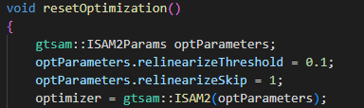
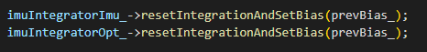
odometryHandler
ImageProjection→FeatureExtraction→MapOptimization의 과정을 거친 후에 생성되는 world 좌표계 기준의 keyframe의 pose를 콜백으로 받아옴
① initialize system timestamp, pose format 정의, resetOptimization() 호출
초기값 setting, reset 전 noise update
Preintegration을 위해 imuIntergratorImu_와 imuIntergratorOpt_도 reset
이후, laser odometry의 100 frame마다 isam optimizer을 reset하여 최적화 효율성을 보장하고 메모리 오버플로를 방지
이를 marginallization이라고 부름
noise update, resetOptimization 호출, pose, velocity, bias, values add
MapOptimization의 Lio_sam/mapping/odometry
Notes:
factor graph optimization을 위한 initialization을 시행하기 위해 세팅한다. 여기서 preintegration은 ii 번째 keyframe과 jj 번째 keyframe 사이의 measurments를 하나의 factor로 만든다는 것에 주목하자. 즉, optimization을 하기 위해서는 pose가 적어도 2개가 필요하는 것을 알 수 있다. 따라서 첫 pose가 왔을 때는 주어진 pose가 하나밖에 없기 때문에 optimization을 시행할 수 없다. 따라서 if (systemInitialized == false) 문 내부에 있는 코드를 실행하여 초기 값들을 세팅한 후, 콜백이 return된다.

Slide 7
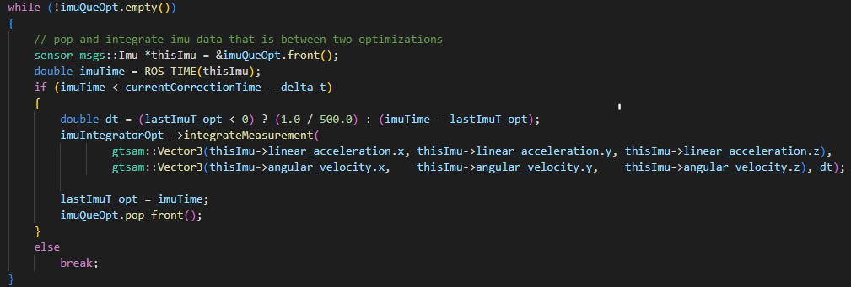
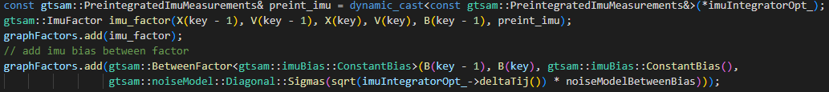
② imu data 통합 및 최적화
imuIntegratorOpt_ 이전 frame과 현재 frame 사이의 imu 데이터를 추출하여 integrate
여기서 선형 가속도와 각속도, 시간 간격 사용
Imu factor graph에 추가 > 이전 frame pose/velocity/bias(offset), 현재 frame pose/velocity, preint_imu
Imu bias(추정하고자 하는 j-1, j 번째 사이 bias) 사이에 factor 추가, 이후 pose factor 추가, 예측값 삽입, 최적화
속도 30넘거나, bias 편차 1보다 크면 X (=bool failuredetection)
Input : intergrated된 measurement
deltaTij_ = i와 j 간의 시간차

Slide 8
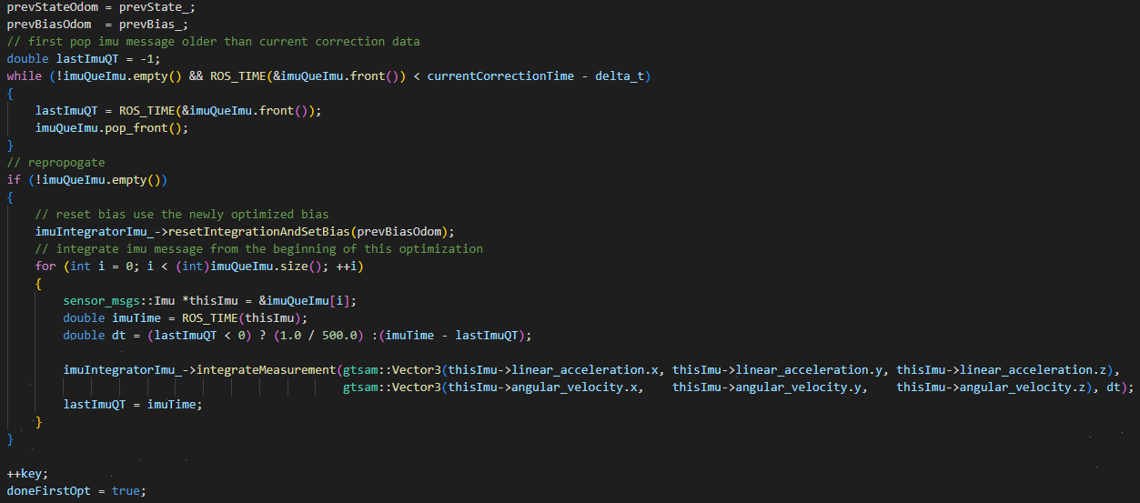
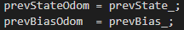
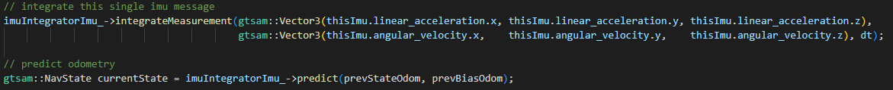
③ 최적화 후, imu odometry preintegration을 다시 propagate(전파)
Reset bias는 새로 최적화된 bias를 사용하며 최종적으로 구하고자 하는 biases는 prevBias_로 정의
update된 biases들을 이용하면 IMU의 좀 더 정확한 incremental한 움직임을 추정
imuIntegratorImu_ 이전 frame과 현재 frame 사이의 imu 데이터를 추출하여 integrate
여기서 선형 가속도와 각속도, 시간 간격 사용
In, ImuHandler
IMU data가 들어오면 imuhandler의 위쪽 식도 실행되며, integration을 하면서 incremental한 relative pose를 imuintegratorImu_로 계산 됨
Notes:
imuQueOpt-imuIntegratorOpt_: Preintegration을 통해서 IMU factor를 생성하기 위함. 따라서 두 keyframe 사이의 IMU data들로부터 preintegration을 하여 preintegrated measurement를 계산하고, 이 계산한 값을 optimizer에 넘겨 줌.
imuQueImu-imuIntegratorImu_: Optimization의 결과 값을 입력으로 받아 motion integration을 시행. 따라서 원래 LiDAR data의 Hz로 출력되던 pose를 IMU data의 Hz로 올려 줌.

Slide 9
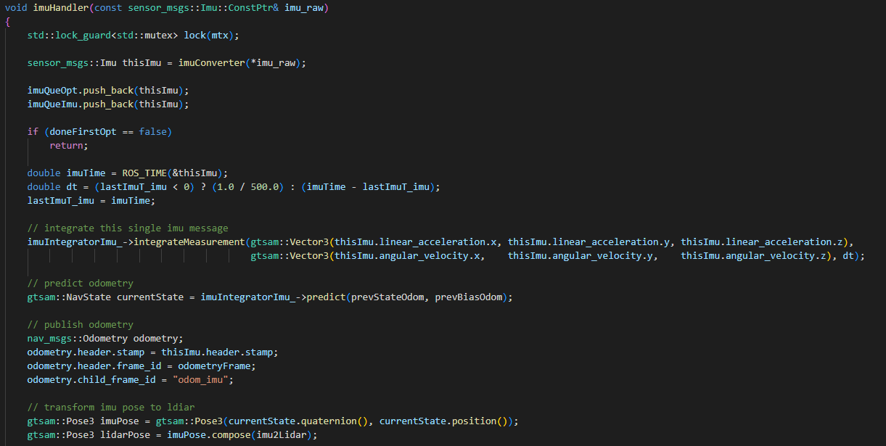
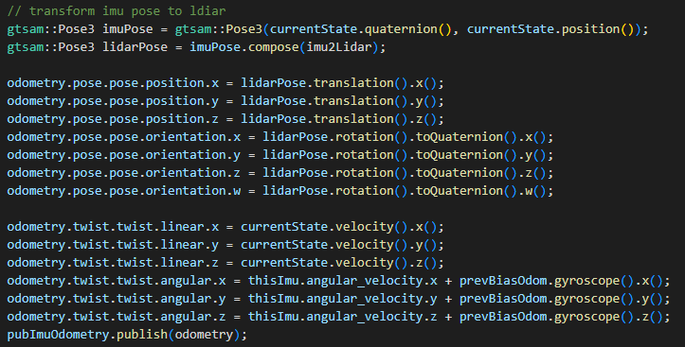
imuHanlder
imu_raw data를 받아와 imuQueOpt, imuQueImu의 deque에 넣고 초기 시간을 정해줌
doneFirstOpt는 odometryHandler에서의 optimization이 한 번이라도 수행되면 true가 됨
Odometryhandler에서 마지막 최적화한 imuIntegratorImu : imu msg 통합
Static tf 통해 lidar 좌표계로 변환
lidarPose에서는 position, orientation을 구하고, Currentstate에서는 linear velocity, angular는 thisImu angular velocity + prevBiasOdom gyro
이후, pubImuOdometry.publish(odometry)

Slide 10
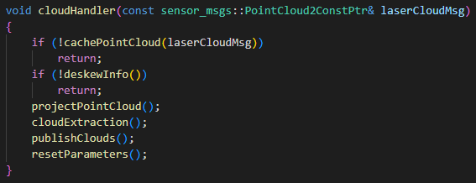
imageProjection.cpp
LiDAR가 일정한 각도와 속도로 회전하는데, 드론도 움직이기 때문에 레이더가 다른 각도에서 데이터를 획득할 때 pose가 달라짐
struct VelodynePointXYZIRT : x, y, z, intensity, ring, time
class ImageProjection
imuHanlder, odometryHandler > msg를 각 queue에 push back, cloudHandler
Notes:
Imuhandler IMU데이터의 좌표계를 lidar시스템으로 변환하여 LiDAR 데이터와 일치하도록 한 다음 컨테이너에 넣음 > imuconverter
Raw cloud > laserCloudIn, deskewing 후 pc > fullCloud, fullcloud에서 특징점 추출 > extractedCloud

Slide 11
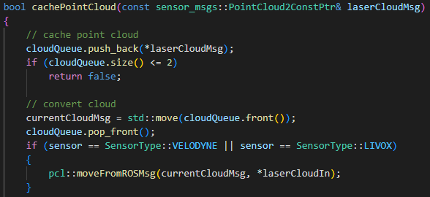
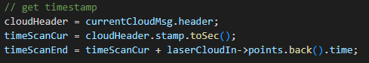
① pointcloud가 유효한지 여부를 판단
bool cachePointCloud
Lasercloudmsg를 cloudQueue에 push
Timestamp, header 정리
유효하지 않은 cloud, ring channel, point time CHECK
Notes:
★lasercloudin과 lasercloudmsg차이★ 모르겠음
Lasercloudin은 currentcloudmsg를 rosmsg처럼 쓸수있게 변경한 것 아님?

Slide 12
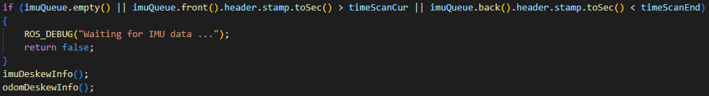
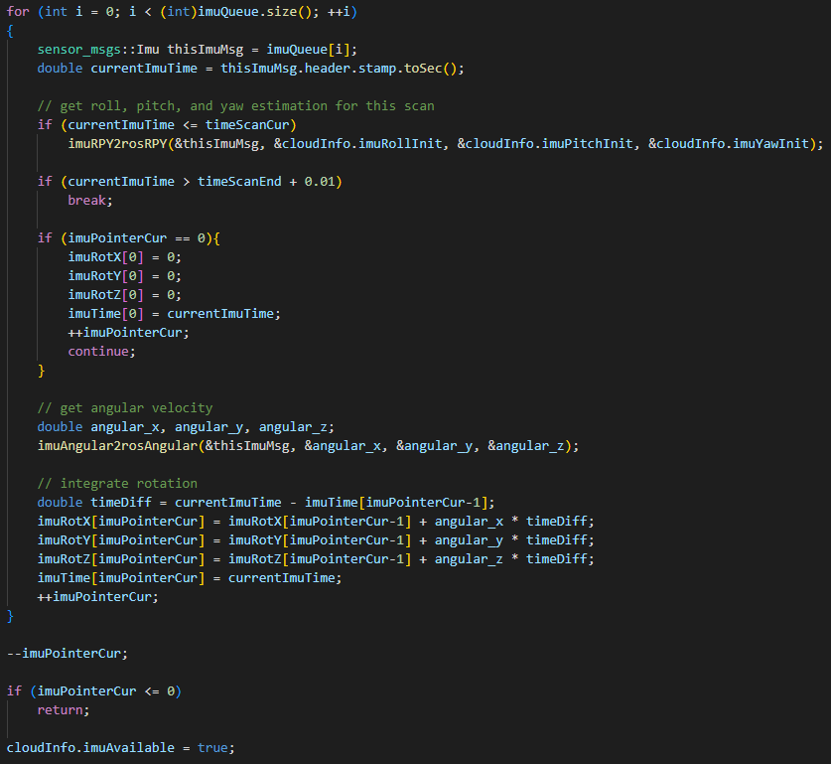
② imu / odom의 왜곡된 정보 전처리
bool deskewInfo
Lidar time k ~ k+1 사이에 imu time
imuDeskewInfo 회전
① 초깃값 > imu에서 rpy를 뽑아서 lidarframe의 init값으로 들고오며, cloudinfo에 기록됨
② 이후 > imu에서 angular velocity 뽑아서 rotation 통합 > imu의 rotation은 현재 imu각속도와 이전 회전각도의 누적을 기반으로 함
Notes:
★ currentImuTime = thisImuMsg의 timestamp / imuPointerCur은 그냥 멤버 변수인데 아마 Rotx,y,z,imutime들어가(맨위에서정의)있는듯..? 시간 뭔 차이? ★

Slide 13
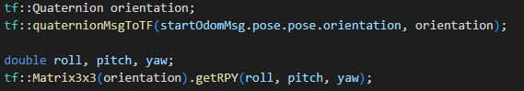
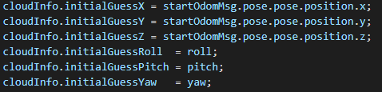
odomDeskewInfo tf incre
① 자세 각도 추출
② cloudInfo.initialGuess 추출
Notes:
★ imuqueue와 odomqueue의 차이..? ★ imupreintegration의 handle와 같은것임??

Slide 14
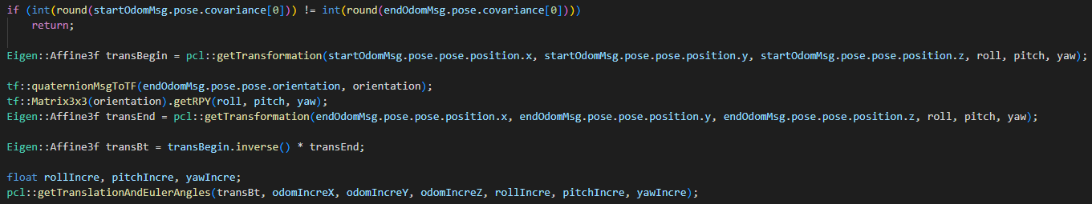
① 시작 odom msg의 covariance의 반올림 값 = 마지막 odom msg의 covariance의 반올림 값
② startOdomMsg 에서 position과 orientation에서 rpy을 얻어 transBegin 계산
endOdomMsg 에서 orientation값을 얻어 r,p,y를 얻고, position값을 얻어 transEnd 계산
transBt 계산후, odomIncre XYZ와 RPYIncre (tf증분)을 get
Notes:
★ 여기서 Bt가 뭔지 모르겠음 ★

Slide 15
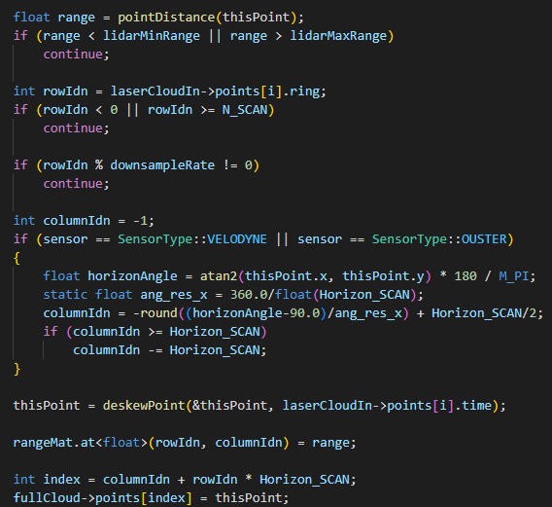
③ pointcloud 호환되는지 확인하고 왜곡 보정 후, 레이저 포인트 저장
projectPointCloud
현재 프레임에 있는 모든 pointcloud의 index를 찾음, deskewPoint함수를 사용해서 pointcloud 왜곡 보정
thispoint = laserCloudIn->points[i]
현재 point cloud의 시간에 따라
현재 point cloud를 lidar frame의
초기 순간 좌표계로 변환
MAIN
Raw cloud > laserCloudIn
deskewing 후 > fullCloud
Notes:
Raw cloud > laserCloudIn, deskewing 후 pc > fullCloud, fullcloud에서 특징점 추출 > extractedCloud
현재 point cloud의 시간에 따라 현재 point cloud를 lidar frame의 초기 순간 좌표계로 변환 > 초기 순간 좌표계가.. 뭐냐.. ? Newpoint 의미하는건가 왜냐면 초기시작점 inverse에 현재점 곱한다이가 그래서 초기로 간다는거임?

Slide 16
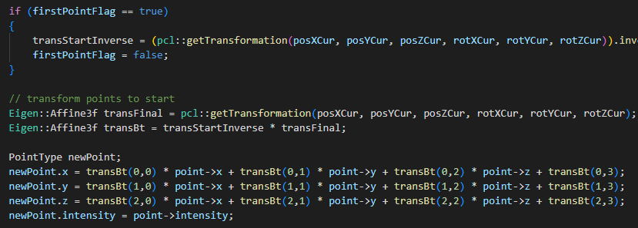
PointType deskewPoint Point cloud 왜곡 보정
PointTime = timeScanCur + relTime (현재 laser point의 time stamp = frame 시작 시작 + laser frame 시작 기준 현재 laser point 시간)
findRotation imudeskewInfo가 실행되면, rotCur 정의
findPosition posCur 정의
시작점일 때, 현재점의 역행렬 tf 정의
현재 시점에서 laser point와 첫 번째 laser point 간의 pose tf
newPoint를 지정함으로써 왜곡 보정
Notes:
Transbt = 시작점역행렬tf x 현재점tf > 즉, 시작점과 현재점 사이의 incre 찾은거 맞음?????

Slide 17
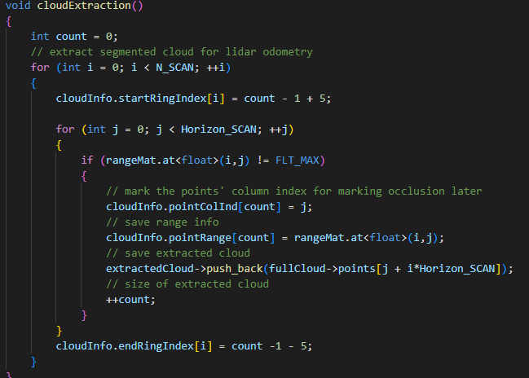
⑤ 분할된 포클 추출해서 레이더 odometry에 사용
cloudExtraction
Ring에 index를 넣어 point와 ring사이의 관계를 알 수 있음
column index, range info, extracted cloud 저장
이후 publish

Slide 18
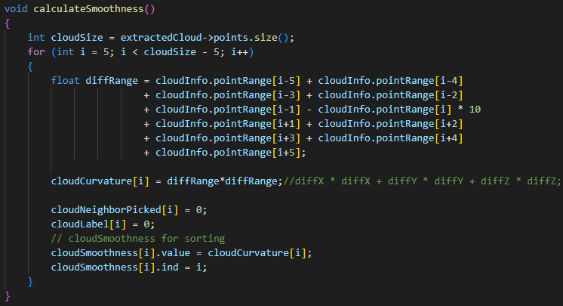
featureExtraction.cpp
왜곡 제거 후 포인트 클라우드를 수신하고 edge과 planar 포인트의 feature extraction을 수행
Class FeatureExtraction
laserCloudInfoHandler
① calculateSmoothness
현재 point 전 후, 5개의 point(총 10개)를 사용하여 거리차이를 계산하고, 현재 point의 smoothness 계산

Slide 19
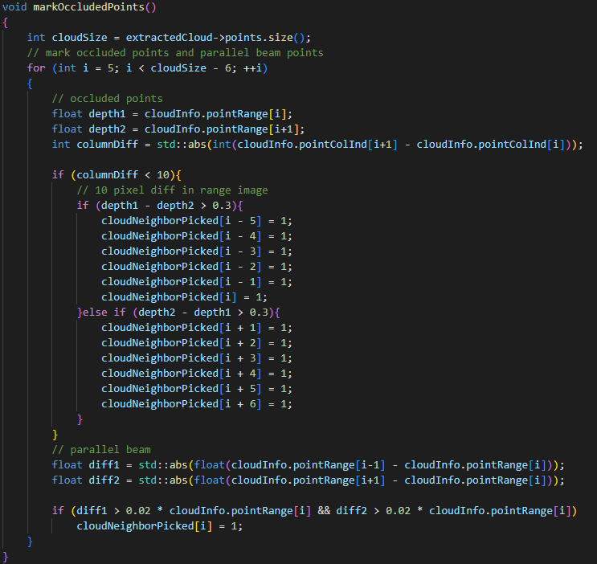
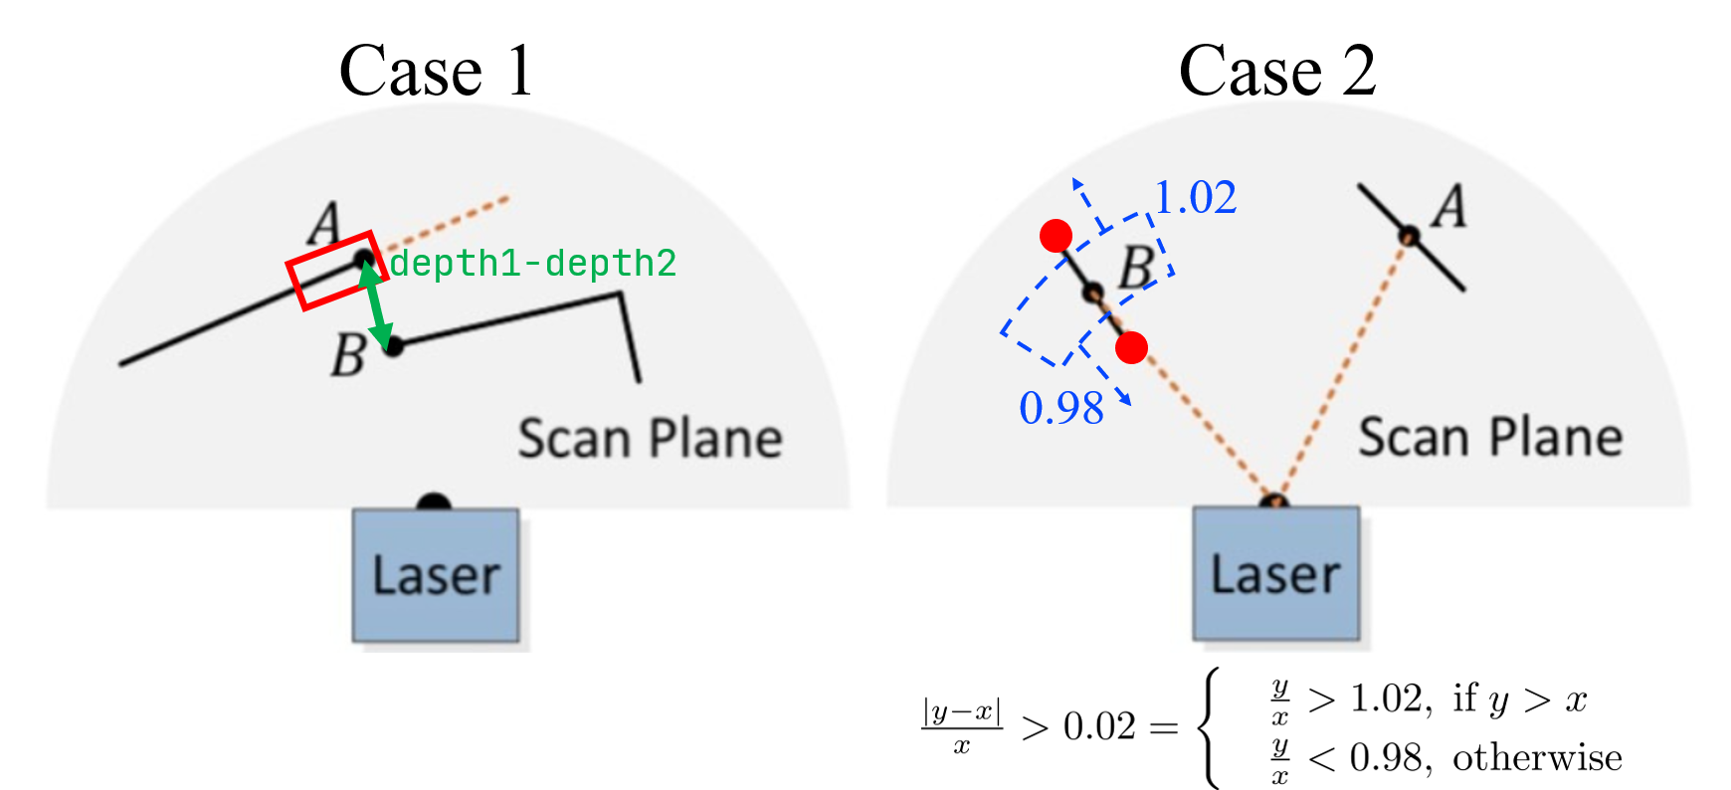
② markOccludedPoints
가려진 point와 평행 beam point를 표시하여 feature로 여기지 않음 > cloudNeighborPicked[i] = 1;
Case 1 인접한 두 point의 거리차이가 0.3보다 크면 폐색(가려짐) 관계가 있음을 의미
Case 2 i번째 point를 기준으로 양 옆의 point와의 거리 오차가 ±0.02 이상 나면 out
Case 1
Case 2

Slide 20
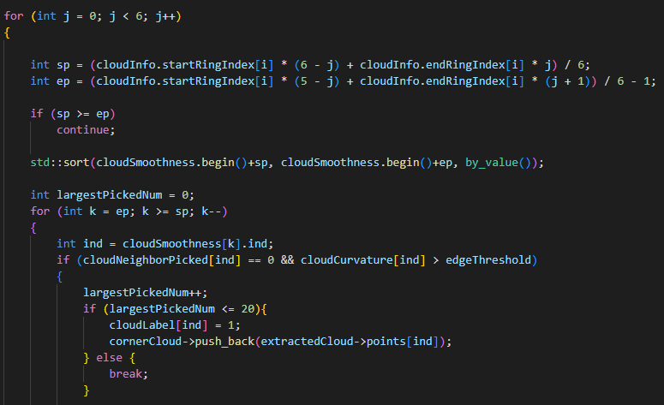
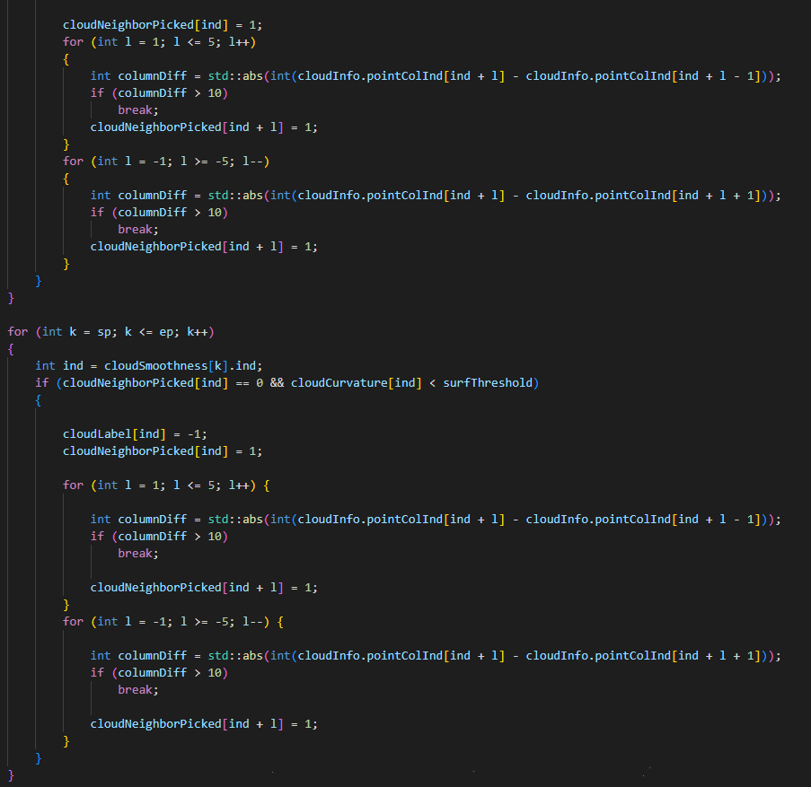
③ extractFeatures
Smoothness에 따라 edge point와 planar point로 나누는 것
각 scan을 6개로 sub-scan으로 나누어서 계산해서 feature을 모든 방향으로 고르게 추출할 수 있도록 함
Smoothness에 따른 planar와 edge feature extraction
곡률이 threshold(0.1)보다 크면 corner(edge)로 간주
Segment당 20개의 edge만 간주
cloudNeighborPicked > 반복 액세스 방지
Feature point 모이는 것 방지
columnDiff 10이상이면 out

Slide 21
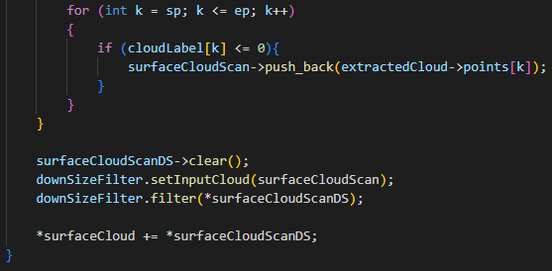
곡률이 threshold(0.1)보다 작으면 surf(planar)로 간주
Feature point 모이는 것 방지
columnDiff 10이상이면 out
Downsampling
→ 이후, extract cloud publish

Slide 22
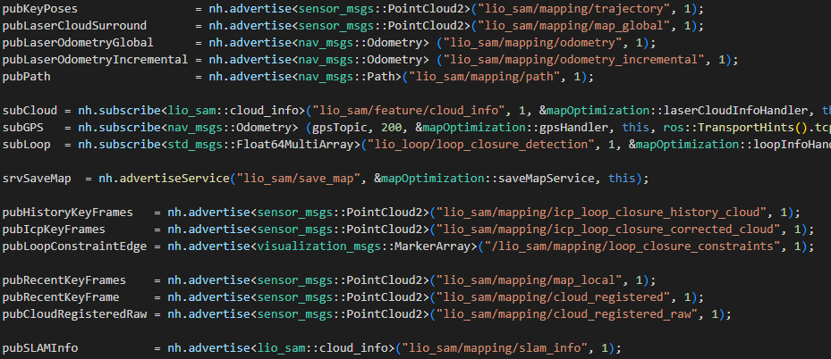
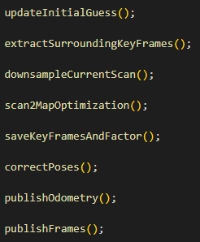
mapOptimization.cpp
mapOptimization() keyframe, pointcloud, path 등을 포함하여 pub과 sub을 정의
void laserCloudInfoHandler 처리된 pointcloud를 수신하고 아래와 같은 8개의 함수의 계산을 수행
Notes:
최신 frame에 대해 초기 추정치가 있어야하며, 그런 다음 프레임의 현재 포인트 클라우드를 가져와서 용량을 줄임
현재 프레임의 더 나은 포즈를 얻기 위해 글로벌 맵과 일치시킴
일치를 위해 모든 글로벌 맵을 가져와서 현재 프레임에서 가까운 프레임이 있는 애들을 선택하는데 완벽하지 않음
백엔드 필요
정확한 포즈를 얻기 위해 모든 입력 정보를 융합
이후 모든 상태 pose를 업데이트하고 게시

Slide 23
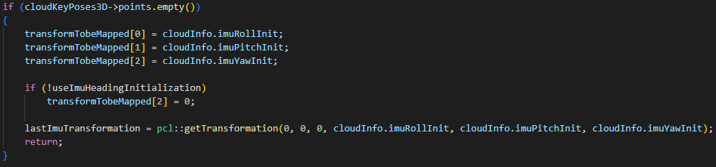
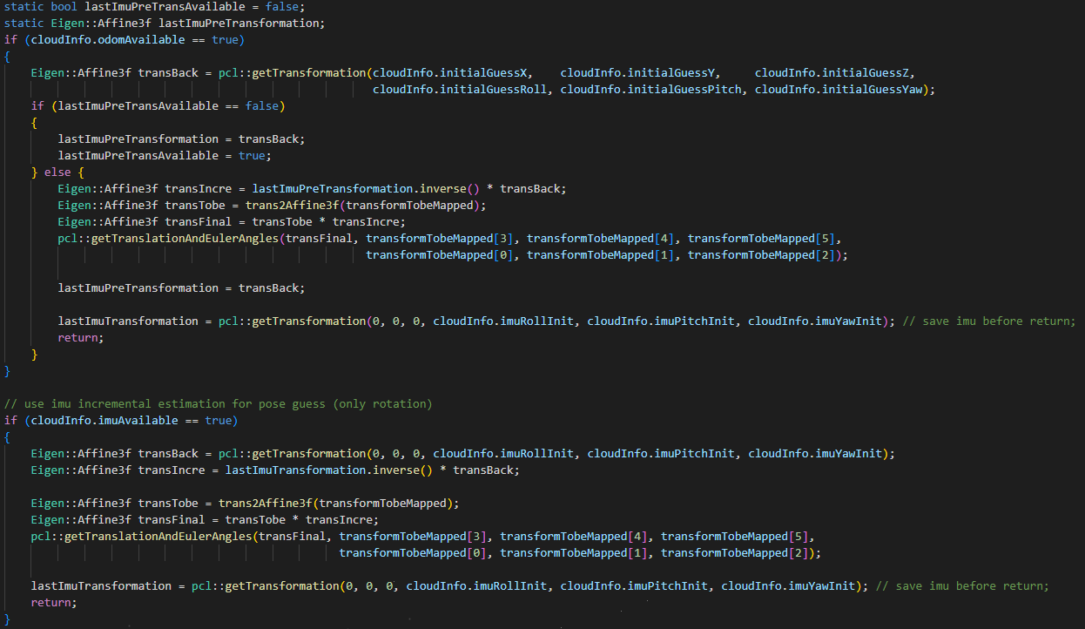
① updateInitialGuess
1st frame Initialize IMU의 rotation data로 초기화
2nd frame odometry는 있지만 이전 frame의 odometry가 없음
→ imu data를 통해 두 frame pose tf를 구함
→ 이전 frame의 pose에 tf를 적용하여 pose를 얻음
3th frame odometry 둘 다 있음
→ 이전 frame의 pose에 입력 odometry 변화를 적용하고, 현재 frame의 pose 추정치를 구함
Notes:
최신 frame에 대해 초기 추정치가 있어야하며, 그런 다음 프레임의 현재 포인트 클라우드를 가져와서 용량을 줄임
현재 프레임의 더 나은 포즈를 얻기 위해 글로벌 맵과 일치시킴
일치를 위해 모든 글로벌 맵을 가져와서 현재 프레임에서 가까운 프레임이 있는 애들을 선택하는데 완벽하지 않음
백엔드 필요
정확한 포즈를 얻기 위해 모든 입력 정보를 융합
이후 모든 상태 pose를 업데이트하고 게시

Slide 24
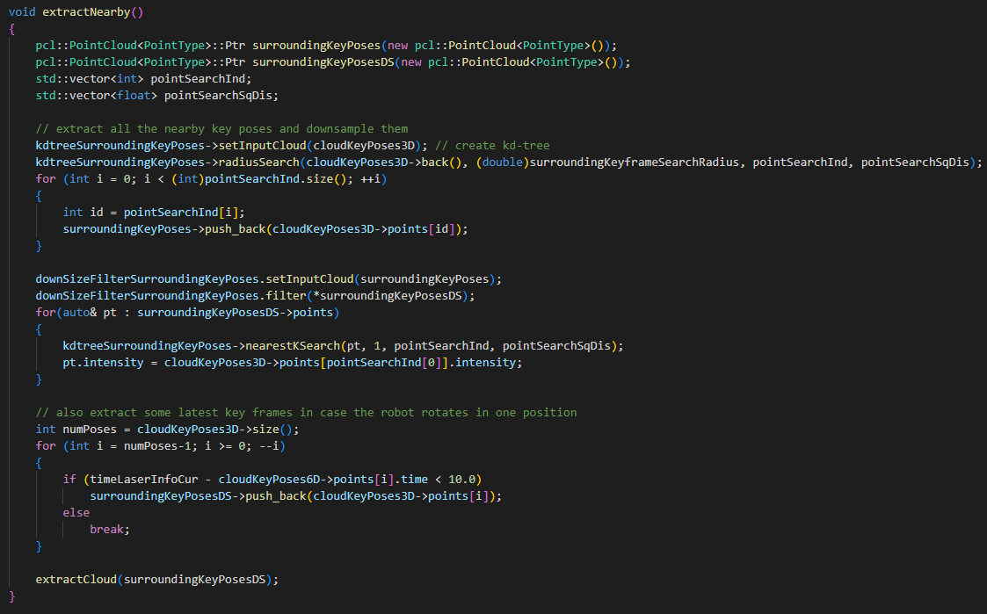
② extractSurroundingKeyFrames – extractNearby – extractCloud
Sliding window 기법
현재 frame에서 가장 가까운 frame을 찾음
→ kd-tree, radiusSearch
→ surroundingKeyposes에 저장
surroundingKeyposes를 input 사용
→ downSampling
Filter > initialize voxel structure
→ voxel이라면 flag 지정 및 kdtree build
→ intensity 정의
downsampling 이후,
현재 frame시간에 가장 가까운 frame을 찾음
Notes:
최신 frame에 대해 초기 추정치가 있어야하며, 그런 다음 프레임의 현재 포인트 클라우드를 가져와서 용량을 줄임
현재 프레임의 더 나은 포즈를 얻기 위해 글로벌 맵과 일치시킴
일치를 위해 모든 글로벌 맵을 가져와서 현재 프레임에서 가까운 프레임이 있는 애들을 선택하는데 완벽하지 않음
백엔드 필요
정확한 포즈를 얻기 위해 모든 입력 정보를 융합
이후 모든 상태 pose를 업데이트하고 게시

Slide 25
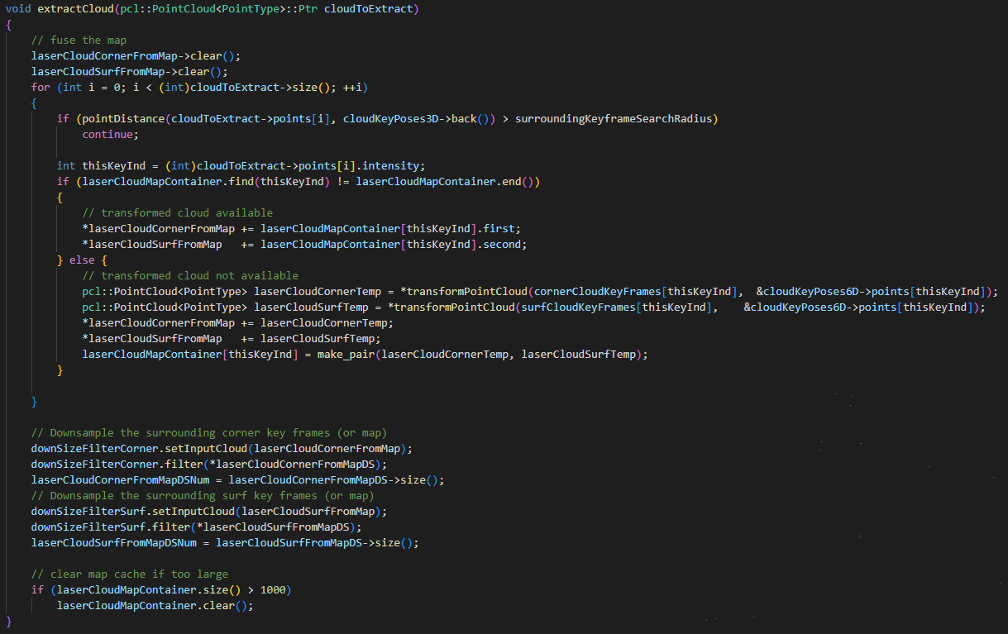
② extractSurroundingKeyFrames – extractNearby – extractCloud
surroundingKeyPosesDS를 input으로 받아서 cloudExtract
cloudToExtract와 cloudkeyposes3D 사이의 pointDistance를 구해서 surroundingKeyframesSearchRadius보다 크면 continue
이후, corner와 surf를 extract하고 downsampling 실시
…
Notes:
최신 frame에 대해 초기 추정치가 있어야하며, 그런 다음 프레임의 현재 포인트 클라우드를 가져와서 용량을 줄임
현재 프레임의 더 나은 포즈를 얻기 위해 글로벌 맵과 일치시킴
일치를 위해 모든 글로벌 맵을 가져와서 현재 프레임에서 가까운 프레임이 있는 애들을 선택하는데 완벽하지 않음
백엔드 필요
정확한 포즈를 얻기 위해 모든 입력 정보를 융합
이후 모든 상태 pose를 업데이트하고 게시

Slide 26
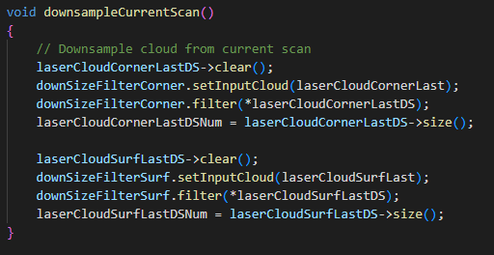
③ downsampleCurrentScan
현재 scan에 corner, surf downsampling
Notes:
최신 frame에 대해 초기 추정치가 있어야하며, 그런 다음 프레임의 현재 포인트 클라우드를 가져와서 용량을 줄임
현재 프레임의 더 나은 포즈를 얻기 위해 글로벌 맵과 일치시킴
일치를 위해 모든 글로벌 맵을 가져와서 현재 프레임에서 가까운 프레임이 있는 애들을 선택하는데 완벽하지 않음
백엔드 필요
정확한 포즈를 얻기 위해 모든 입력 정보를 융합
이후 모든 상태 pose를 업데이트하고 게시

Slide 27
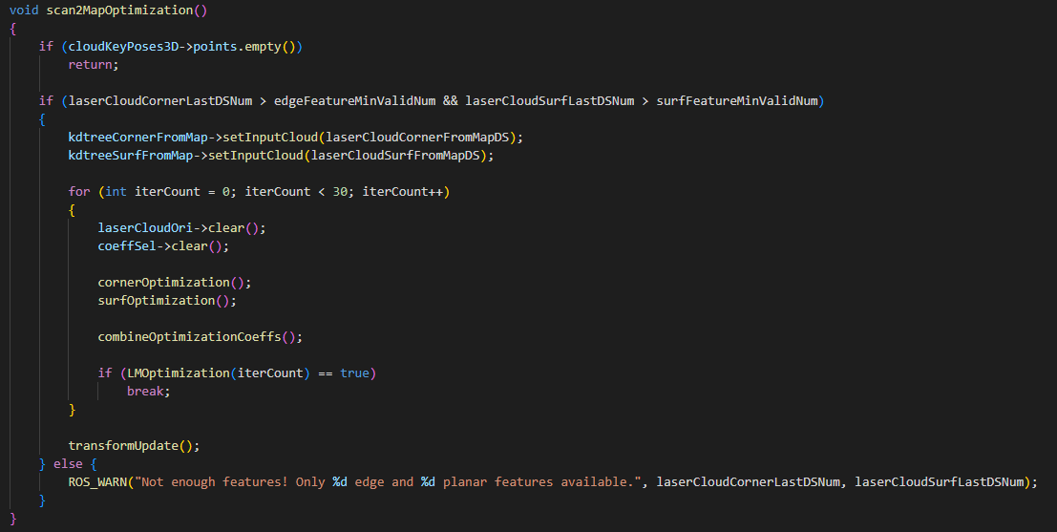
④ scan2MapOptimization – cornerOptimiztion, surfOptimization, combineOptimizationCoeffs, LMOptimization, transformUpdate
Notes:
최신 frame에 대해 초기 추정치가 있어야하며, 그런 다음 프레임의 현재 포인트 클라우드를 가져와서 용량을 줄임
현재 프레임의 더 나은 포즈를 얻기 위해 글로벌 맵과 일치시킴
일치를 위해 모든 글로벌 맵을 가져와서 현재 프레임에서 가까운 프레임이 있는 애들을 선택하는데 완벽하지 않음
백엔드 필요
정확한 포즈를 얻기 위해 모든 입력 정보를 융합
이후 모든 상태 pose를 업데이트하고 게시

Slide 28
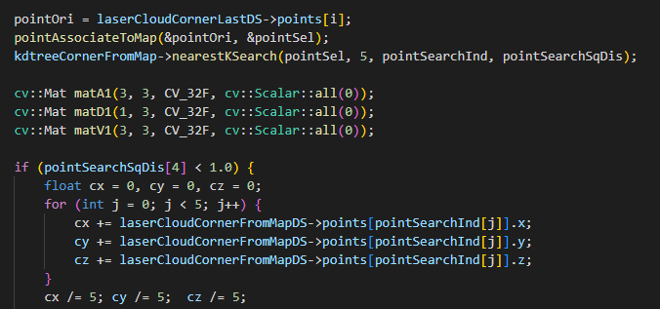
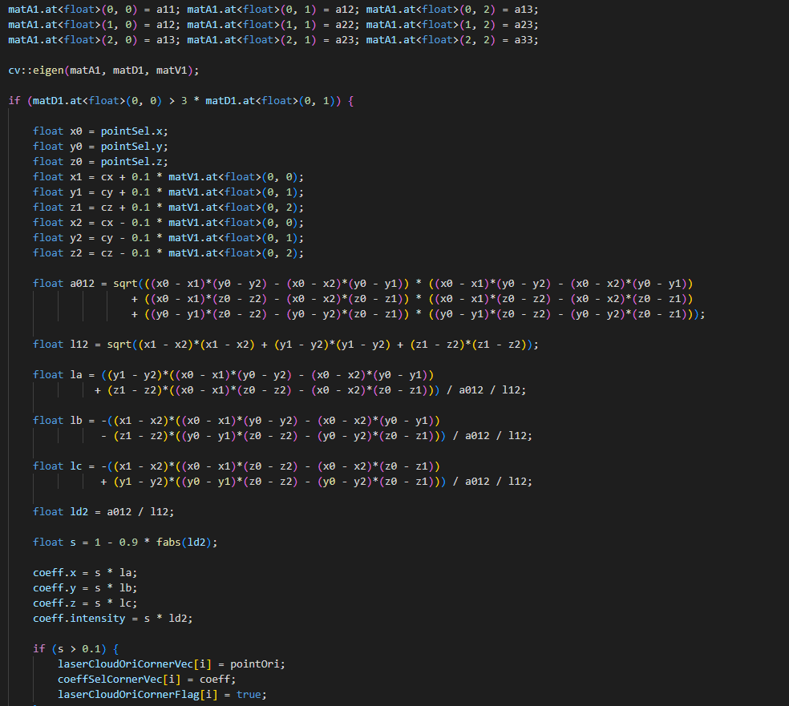
④ scan2MapOptimization – cornerOptimiztion, surfOptimization, combineOptimizationCoeffs, LMOptimization, transformUpdate
1. 현재 frame을 기준으로 local map에서 가장 가까운 점 5개를 찾아 중심좌표를 계산하는데 1m 미만이면 ok
2. 공분산 구성 및 분해
3. 5개의 점이 직선을 형성가능한지 확인
4. 현재 frame의 현재 지점과 직선 사이 계산
5. 선으로부터의 거리를 기준으로 최적화해서 점의 가중치를 계산
6. 가중치를 법선 vector와 거리에 곱하고 저장
1.
2.
5.
6.
Notes:
최신 frame에 대해 초기 추정치가 있어야하며, 그런 다음 프레임의 현재 포인트 클라우드를 가져와서 용량을 줄임
현재 프레임의 더 나은 포즈를 얻기 위해 글로벌 맵과 일치시킴
일치를 위해 모든 글로벌 맵을 가져와서 현재 프레임에서 가까운 프레임이 있는 애들을 선택하는데 완벽하지 않음
백엔드 필요
정확한 포즈를 얻기 위해 모든 입력 정보를 융합
이후 모든 상태 pose를 업데이트하고 게시

Slide 29
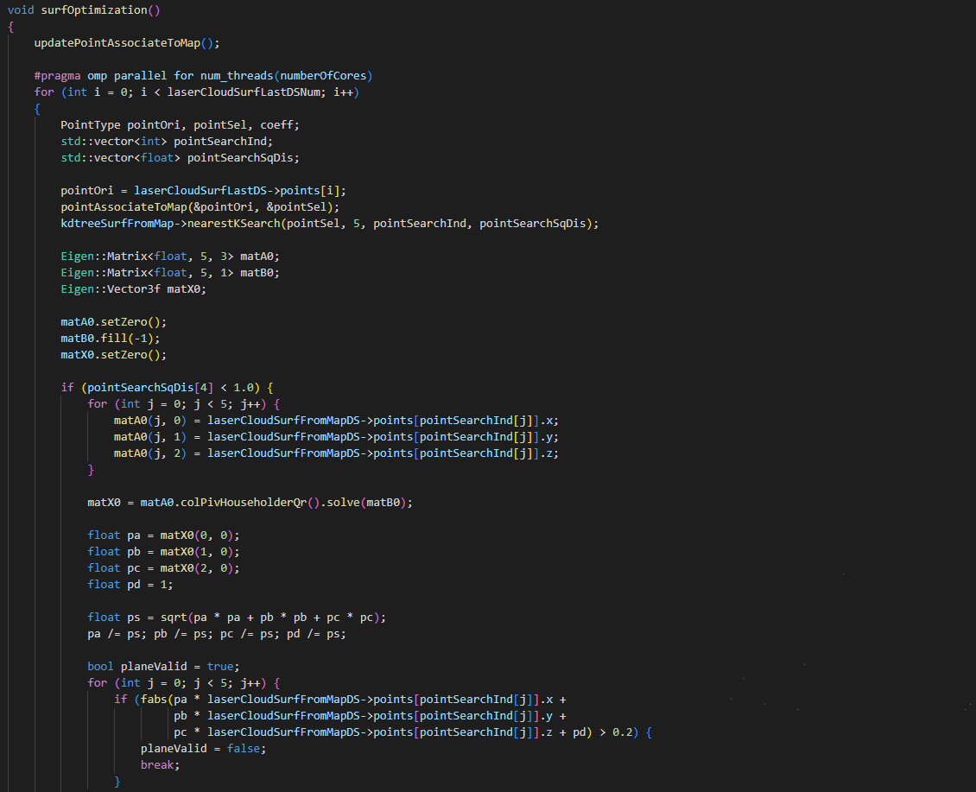
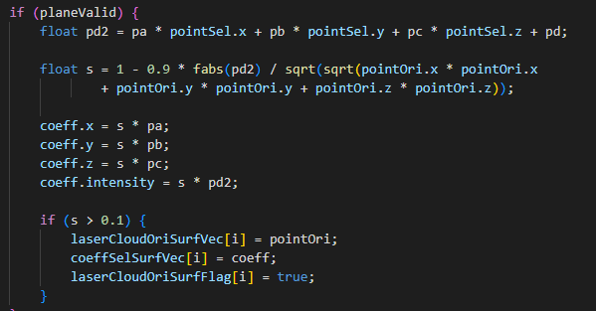
④ scan2MapOptimization – cornerOptimiztion, surfOptimization, combineOptimizationCoeffs, LMOptimization, transformUpdate
1. 현재 frame을 기준으로 local map에서 가장 가까운 점 5개를 찾아 중심좌표를 계산하는데 1m 미만이면 ok
2. colPivHoseholderQr
3. Planevalid 조건
4. 가중치를 법선 vector와 거리에 곱하고 저장
먼말이세요
Notes:
최신 frame에 대해 초기 추정치가 있어야하며, 그런 다음 프레임의 현재 포인트 클라우드를 가져와서 용량을 줄임
현재 프레임의 더 나은 포즈를 얻기 위해 글로벌 맵과 일치시킴
일치를 위해 모든 글로벌 맵을 가져와서 현재 프레임에서 가까운 프레임이 있는 애들을 선택하는데 완벽하지 않음
백엔드 필요
정확한 포즈를 얻기 위해 모든 입력 정보를 융합
이후 모든 상태 pose를 업데이트하고 게시

Slide 30
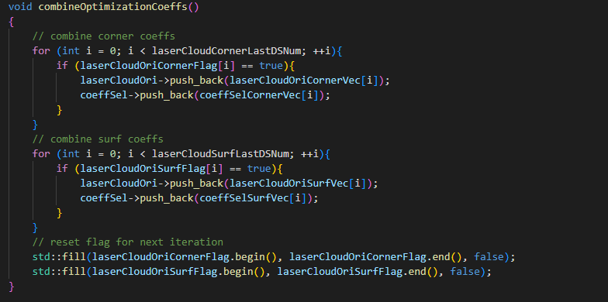
④ scan2MapOptimization – cornerOptimiztion, surfOptimization, combineOptimizationCoeffs, LMOptimization, transformUpdate
위 corner, surf optimization에서 구한 값을 사용하여 corner와 surf의 coeffs combine
Notes:
최신 frame에 대해 초기 추정치가 있어야하며, 그런 다음 프레임의 현재 포인트 클라우드를 가져와서 용량을 줄임
현재 프레임의 더 나은 포즈를 얻기 위해 글로벌 맵과 일치시킴
일치를 위해 모든 글로벌 맵을 가져와서 현재 프레임에서 가까운 프레임이 있는 애들을 선택하는데 완벽하지 않음
백엔드 필요
정확한 포즈를 얻기 위해 모든 입력 정보를 융합
이후 모든 상태 pose를 업데이트하고 게시

Slide 31
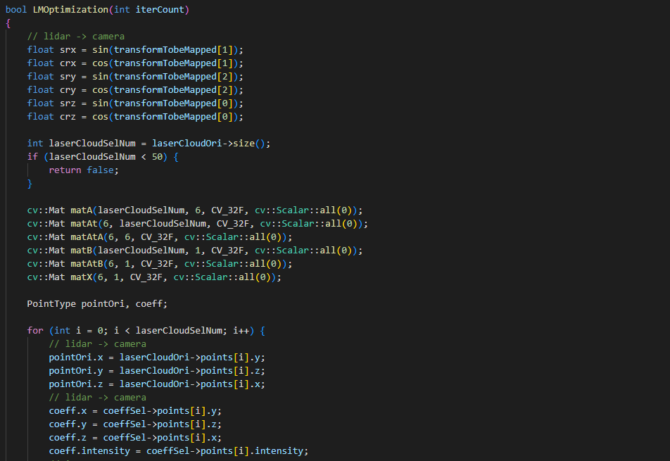
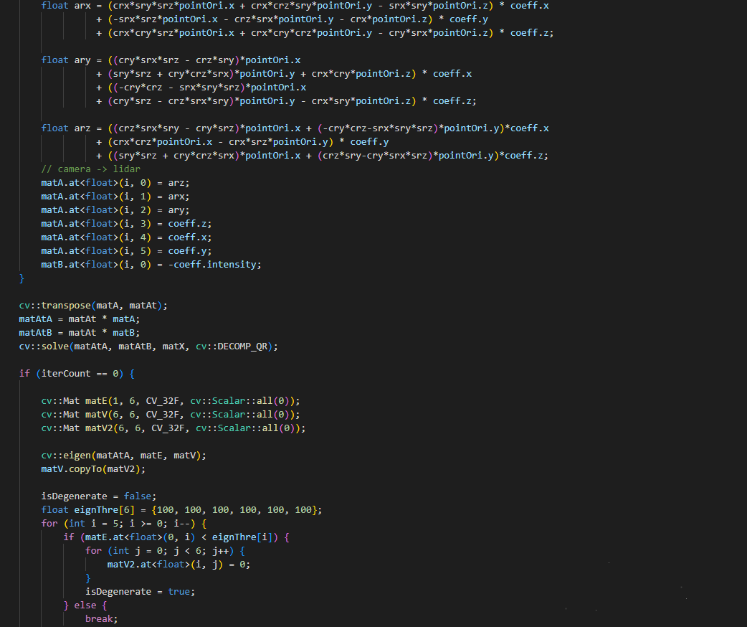
④ scan2MapOptimization – cornerOptimiztion, surfOptimization, combineOptimizationCoeffs, LMOptimization, transformUpdate
1. lidar > camera tf
transformTobeMapped, laserCloudOri, coeffSel
laserCloudOri corner surf optimization하고 combine한 것
2. Mat 정의
matX는 잔차라고 함
3. camera > lidar tf
Notes:
최신 frame에 대해 초기 추정치가 있어야하며, 그런 다음 프레임의 현재 포인트 클라우드를 가져와서 용량을 줄임
현재 프레임의 더 나은 포즈를 얻기 위해 글로벌 맵과 일치시킴
일치를 위해 모든 글로벌 맵을 가져와서 현재 프레임에서 가까운 프레임이 있는 애들을 선택하는데 완벽하지 않음
백엔드 필요
정확한 포즈를 얻기 위해 모든 입력 정보를 융합
이후 모든 상태 pose를 업데이트하고 게시

Slide 32
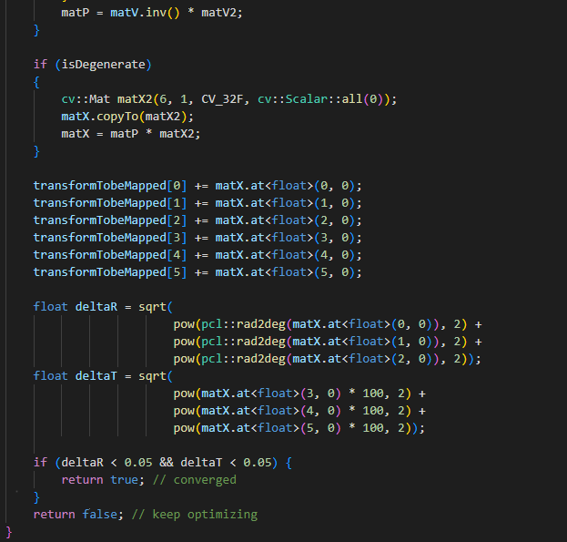
④ scan2MapOptimization – cornerOptimiztion, surfOptimization, combineOptimizationCoeffs, LMOptimization, transformUpdate
4. Gauss-Newton optimization
5. 획득한 pose 증분을 현재 pose에 추가하여 포즈 수정
6. threshold 사용 > converged or keep optimizing.
Notes:
최신 frame에 대해 초기 추정치가 있어야하며, 그런 다음 프레임의 현재 포인트 클라우드를 가져와서 용량을 줄임
현재 프레임의 더 나은 포즈를 얻기 위해 글로벌 맵과 일치시킴
일치를 위해 모든 글로벌 맵을 가져와서 현재 프레임에서 가까운 프레임이 있는 애들을 선택하는데 완벽하지 않음
백엔드 필요
정확한 포즈를 얻기 위해 모든 입력 정보를 융합
이후 모든 상태 pose를 업데이트하고 게시

Slide 33
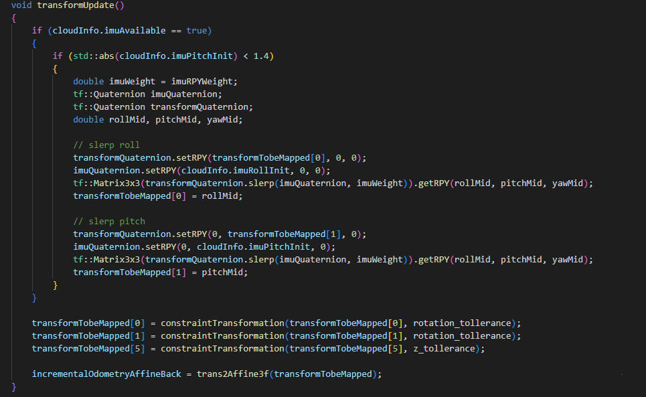
④ scan2MapOptimization – cornerOptimiztion, surfOptimization, combineOptimizationCoeffs, LMOptimization, transformUpdate
IMU를 사용하여 pose를 조정
구형 선형 보간법을 통해 roll, pitch 구해서 같이 업뎃
Notes:
최신 frame에 대해 초기 추정치가 있어야하며, 그런 다음 프레임의 현재 포인트 클라우드를 가져와서 용량을 줄임
현재 프레임의 더 나은 포즈를 얻기 위해 글로벌 맵과 일치시킴
일치를 위해 모든 글로벌 맵을 가져와서 현재 프레임에서 가까운 프레임이 있는 애들을 선택하는데 완벽하지 않음
백엔드 필요
정확한 포즈를 얻기 위해 모든 입력 정보를 융합
이후 모든 상태 pose를 업데이트하고 게시

Slide 34
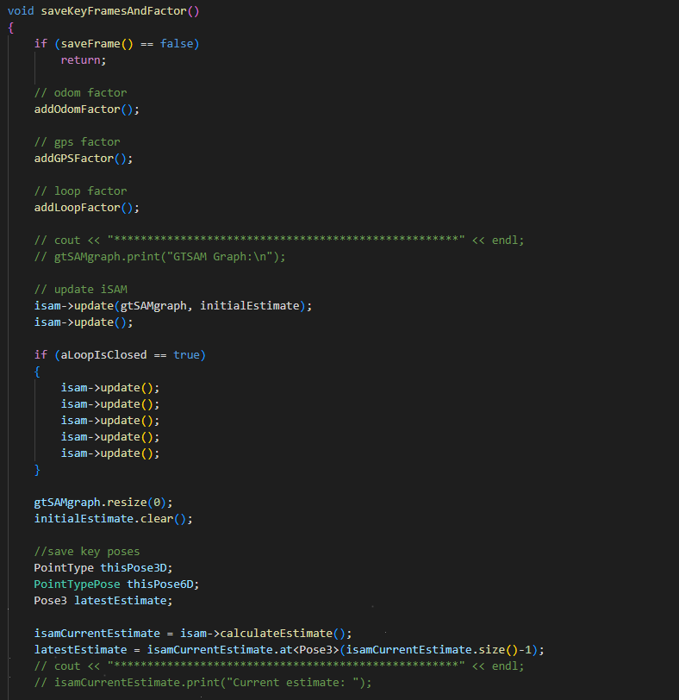

⑤ saveKeyFramesAndFactor – addOdomFactor, addGPSFactor, addLoopFactor
1. 위의 Factor들을 추가해서 Isam update
2. Isam을 통해 최적화된 pose와 covariance를 얻음
3. 이후, update된 tf 저장
4. 받은 edge와 surf point 저장
첫 번째 Frame에 대해 yaw각 값과 분산을 매우 크게 설정(noise)
후속 Frame은 분산을 매우 작게 설정
최종적으로 gtSAMgraph add
Notes:
최신 frame에 대해 초기 추정치가 있어야하며, 그런 다음 프레임의 현재 포인트 클라우드를 가져와서 용량을 줄임
현재 프레임의 더 나은 포즈를 얻기 위해 글로벌 맵과 일치시킴
일치를 위해 모든 글로벌 맵을 가져와서 현재 프레임에서 가까운 프레임이 있는 애들을 선택하는데 완벽하지 않음
백엔드 필요
정확한 포즈를 얻기 위해 모든 입력 정보를 융합
이후 모든 상태 pose를 업데이트하고 게시

Slide 35


⑤ saveKeyFramesAndFactor – addOdomFactor, addGPSFactor, addLoopFactor
addGPSFactor 5m distance 기준으로 lastGPSPoint = curGPSPoint
addLoopFactor LoopindexQueue를 factor로 정의
Notes:
최신 frame에 대해 초기 추정치가 있어야하며, 그런 다음 프레임의 현재 포인트 클라우드를 가져와서 용량을 줄임
현재 프레임의 더 나은 포즈를 얻기 위해 글로벌 맵과 일치시킴
일치를 위해 모든 글로벌 맵을 가져와서 현재 프레임에서 가까운 프레임이 있는 애들을 선택하는데 완벽하지 않음
백엔드 필요
정확한 포즈를 얻기 위해 모든 입력 정보를 융합
이후 모든 상태 pose를 업데이트하고 게시

Slide 36

⑥ correctPoses
Graph optimizing이후, 현재 frame의 pose가 변경될 뿐 아니라, 다른 노드의 pose도 변경될 수 있으니 update
savekeyframesAndFactor에서 정의 된 isamCurrentEstimate를 갖고 new pose로 update
모든 Factor을 가지며, isam으로 optimization 됐기 때문
Notes:
최신 frame에 대해 초기 추정치가 있어야하며, 그런 다음 프레임의 현재 포인트 클라우드를 가져와서 용량을 줄임
현재 프레임의 더 나은 포즈를 얻기 위해 글로벌 맵과 일치시킴
일치를 위해 모든 글로벌 맵을 가져와서 현재 프레임에서 가까운 프레임이 있는 애들을 선택하는데 완벽하지 않음
백엔드 필요
정확한 포즈를 얻기 위해 모든 입력 정보를 융합
이후 모든 상태 pose를 업데이트하고 게시

Slide 37


⑦ publishOdometry
lio_sam/mapping/odometry는 global하게 pub, pub을 tf
lio_sam/mapping/odometry_incremental은 IMU data를 사용해 slerp 한 roll과 pitch를 사용한걸 추가해서 pub, pub을 tf
Notes:
최신 frame에 대해 초기 추정치가 있어야하며, 그런 다음 프레임의 현재 포인트 클라우드를 가져와서 용량을 줄임
현재 프레임의 더 나은 포즈를 얻기 위해 글로벌 맵과 일치시킴
일치를 위해 모든 글로벌 맵을 가져와서 현재 프레임에서 가까운 프레임이 있는 애들을 선택하는데 완벽하지 않음
백엔드 필요
정확한 포즈를 얻기 위해 모든 입력 정보를 융합
이후 모든 상태 pose를 업데이트하고 게시

Slide 38


⑧ publishFrames
Notes:
최신 frame에 대해 초기 추정치가 있어야하며, 그런 다음 프레임의 현재 포인트 클라우드를 가져와서 용량을 줄임
현재 프레임의 더 나은 포즈를 얻기 위해 글로벌 맵과 일치시킴
일치를 위해 모든 글로벌 맵을 가져와서 현재 프레임에서 가까운 프레임이 있는 애들을 선택하는데 완벽하지 않음
백엔드 필요
정확한 포즈를 얻기 위해 모든 입력 정보를 융합
이후 모든 상태 pose를 업데이트하고 게시

Slide 39

visualizeGlobalMapThread
① publishGlobalMap
최신 frame 근처의 point cloud를 kd-tree, radius search로 찾음
down sampling
W 좌표계로 tf > pub
② saveMapService mappcd로 저장
Directory 생성 > 경로 저장
global map LiDAR 좌표계에서 W로 tf
corner, surface point cloud global map 저장
전체 global map 저장
Fig. pcd example

Slide 40

loopcClosureThread
① performLoopClosure
Pose 관계를 기반으로 loop가 될 수 있는 frame을 찾음
라이다는 기계식이라 방향을 고려할 필요가 없기 때문에 거리가 가까워야하고, frame looping 시간은 빠를수록 좋음
detectLoopClosureDistance keyframe에 kd-tree와 radiusSearch를 사용하여 가장 가까운 history 찾기
두 loop frame의 ID를 찾으면 각각의 point cloud를 찾으며 ICP matching을 수행
Icp 성공시 pose를 update하고 error을 기록하여 Loop frame ID와 pose를 Queue에 추가
② visualizeLooopClosure
시각화를 수행

